Slide 1
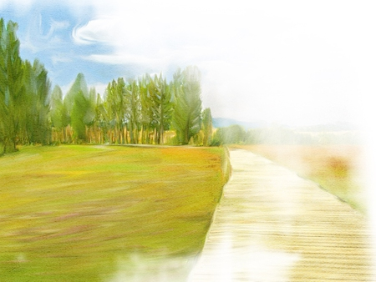
Волгоград- город герой
Авторы: команда «Лидеры» обучающихся 10 «а»класса МОУ гимназии № 15
Филюкова Валерия, Шевчук Дарья

Slide 2
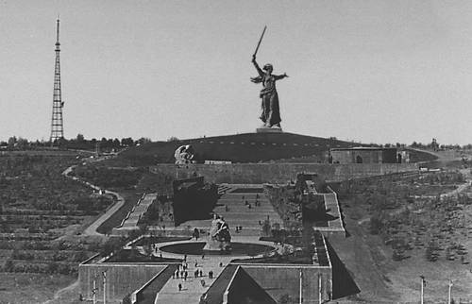
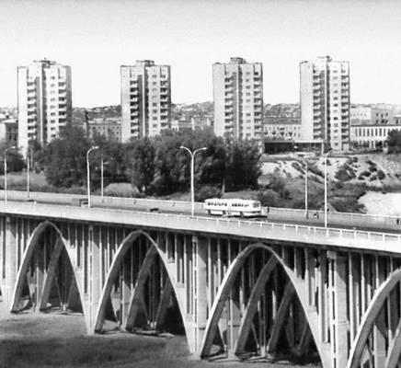
Нет в России человека, кто бы не знал о подвиге Сталинграда, ибо Сталинградская битва была одним из самых кровопролитных сражений второй мировой войны.

Slide 3
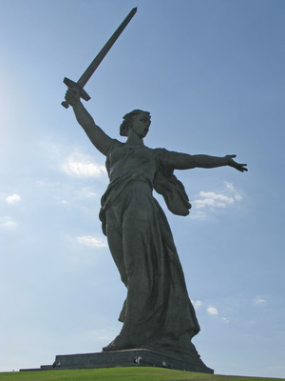
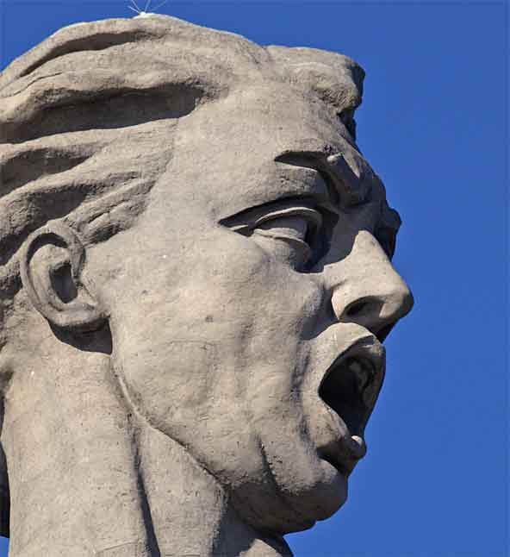
Родина-мать
Работа скульптора Е. В. Вучетича и инженера Н. В. Никитина представляет собой многометровую фигуру женщины, шагнувшей вперед с поднятым мечом. Статуя является аллегорическим образом Родины, зовущей своих сыновей на бой с врагом. В художественном смысле статуя представляет собой современную интерпретацию образа античной богини победы Ники, которая призывает своих сыновей и дочерей дать отпор врагу, продолжить дальнейшее наступление.

Slide 4
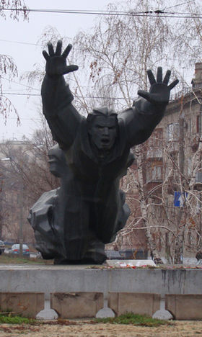
Памятник Паникахе
2 октября 1942 года красноармеец Паникаха пошёл на головной танк сгранатой и бутылками с зажигательной смесью. Когда одна из бутылок была разбита осколком вражеского снаряда, и одежда воспламенилась, Паникаха бросился на танк противника и, разбив о его броню другую бутылку, поджёг его, и сам погиб. Остальные танки повернули вспять.

Slide 5
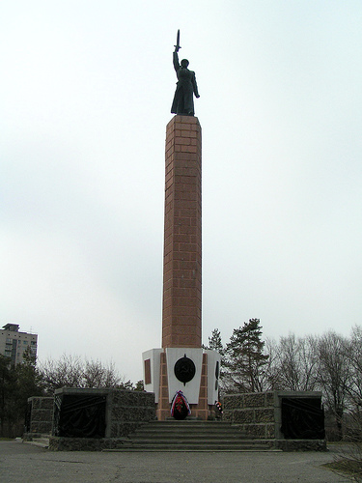
Памятник чекистам
За образцовое выполнение боевых заданий советского командования в обороне у волжских берегов 2 декабря 1942 года 10-я дивизия войск НКВД награждена орденом Ленина. Сотни её бойцов, командиров и политработников были удостоены правительственных наград. 20 чекистов дивизии были удостоены звания Героя Советского Союза, 9 из них не дождались дня Победы, пять человек стали кавалерами орденов Славы всех трёх степеней. Боевые традиции города-героя на Волге воины дивизии приумножили в сражениях на Курской дуге, при форсировании Вислы и в боях за Бреслау (Бреславль).

Slide 6
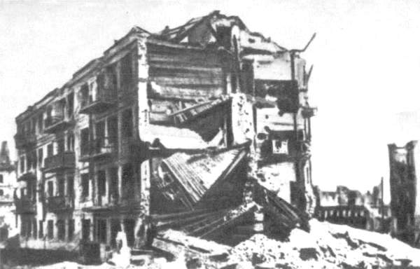
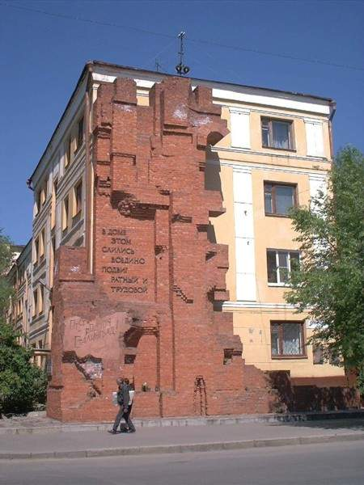
Дом Павлова
В период обороны Сталинграда в конце сентября 1942 года разведывательная группа из четырёх солдат, возглавляемая сержантом Павловым, захватила в центре города четырехэтажный дом и закрепилась в нем. На третьи сутки в дом прибыло подкрепление, доставившее пулемёты, противотанковые ружья (позднее — ротныеминомёты) и боеприпасы, и дом стал важным опорным пунктом в системе обороны дивизии.
Всё время обороны дома Павлова (с 23 сентября по 25 ноября 1942 года) в подвале находились мирные жители, пока советские войска не перешли в контратаку.
Каковы были потери немцев в численном отношении, источники не сообщают. В. Чуйков отмечает, что потери гитлеровцев, пытавшихся занять Дом Павлова, превысили их потери при наступлении на Париж (именно путь немецких войск от границы до столицы Франции)

Slide 7
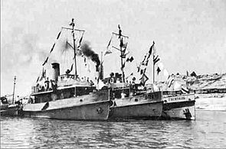
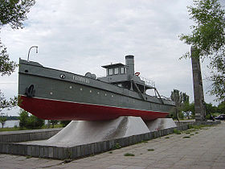
Гаситель
В пойме реки Царица на берегу Волги 6 ноября 1977 года открыт памятник волжским речникам. Композиционно памятник имеет вид бассейна, облицованного гранитными плитами, в центре которого установлен катер «Гаситель». Позади катера (если смотреть от Волги) установлена 13-метровая стела, облицованная бальзамитовыми плитами. Со стороны города в нижней части стеллы находится якорь с цепью, наверху стеллы расположена звезда.
Надписи на стеле: «Слава речникам и пожарным Волжского бассейна — героям гражданской войны, защитникам Красного Царицына» «Никогда советский народ не забудет мужественных сынов Волги, прославивших себя в боях за Сталинград»

Slide 8
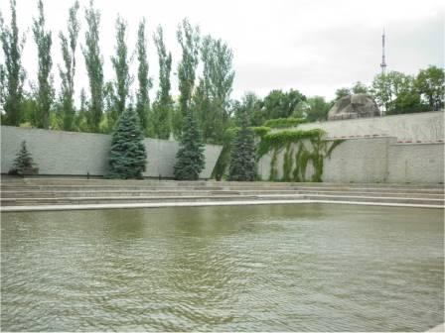

Slide 9
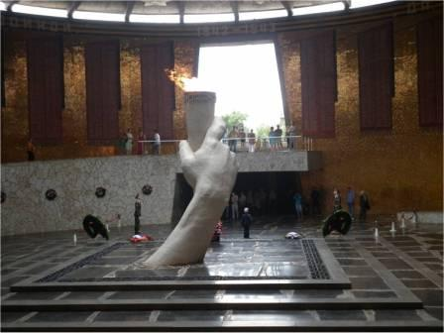

Slide 10
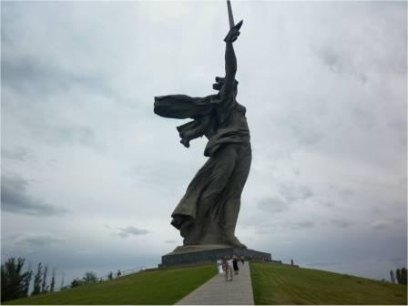

Slide 11
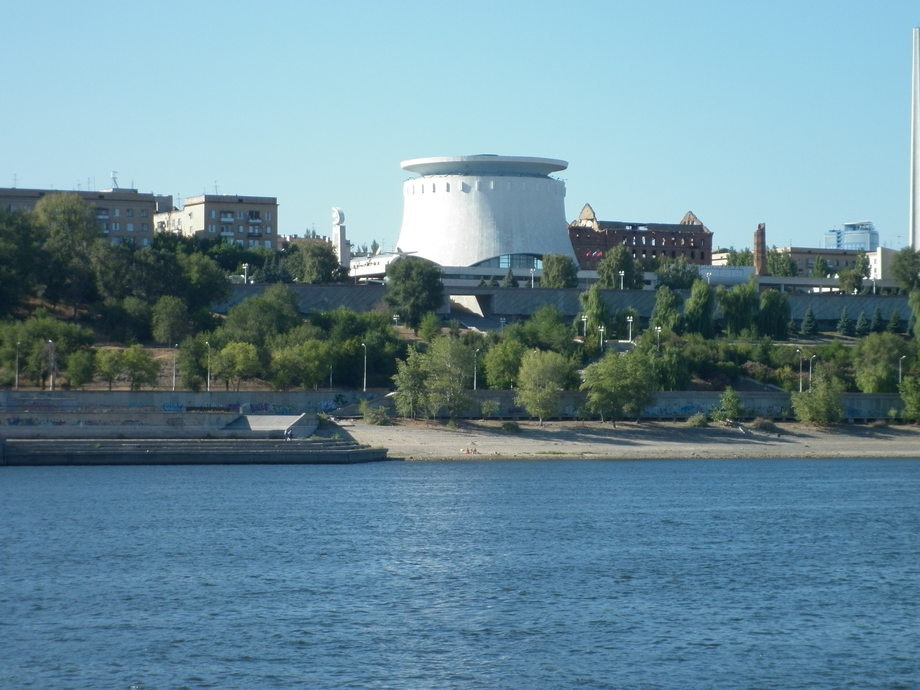

Slide 12
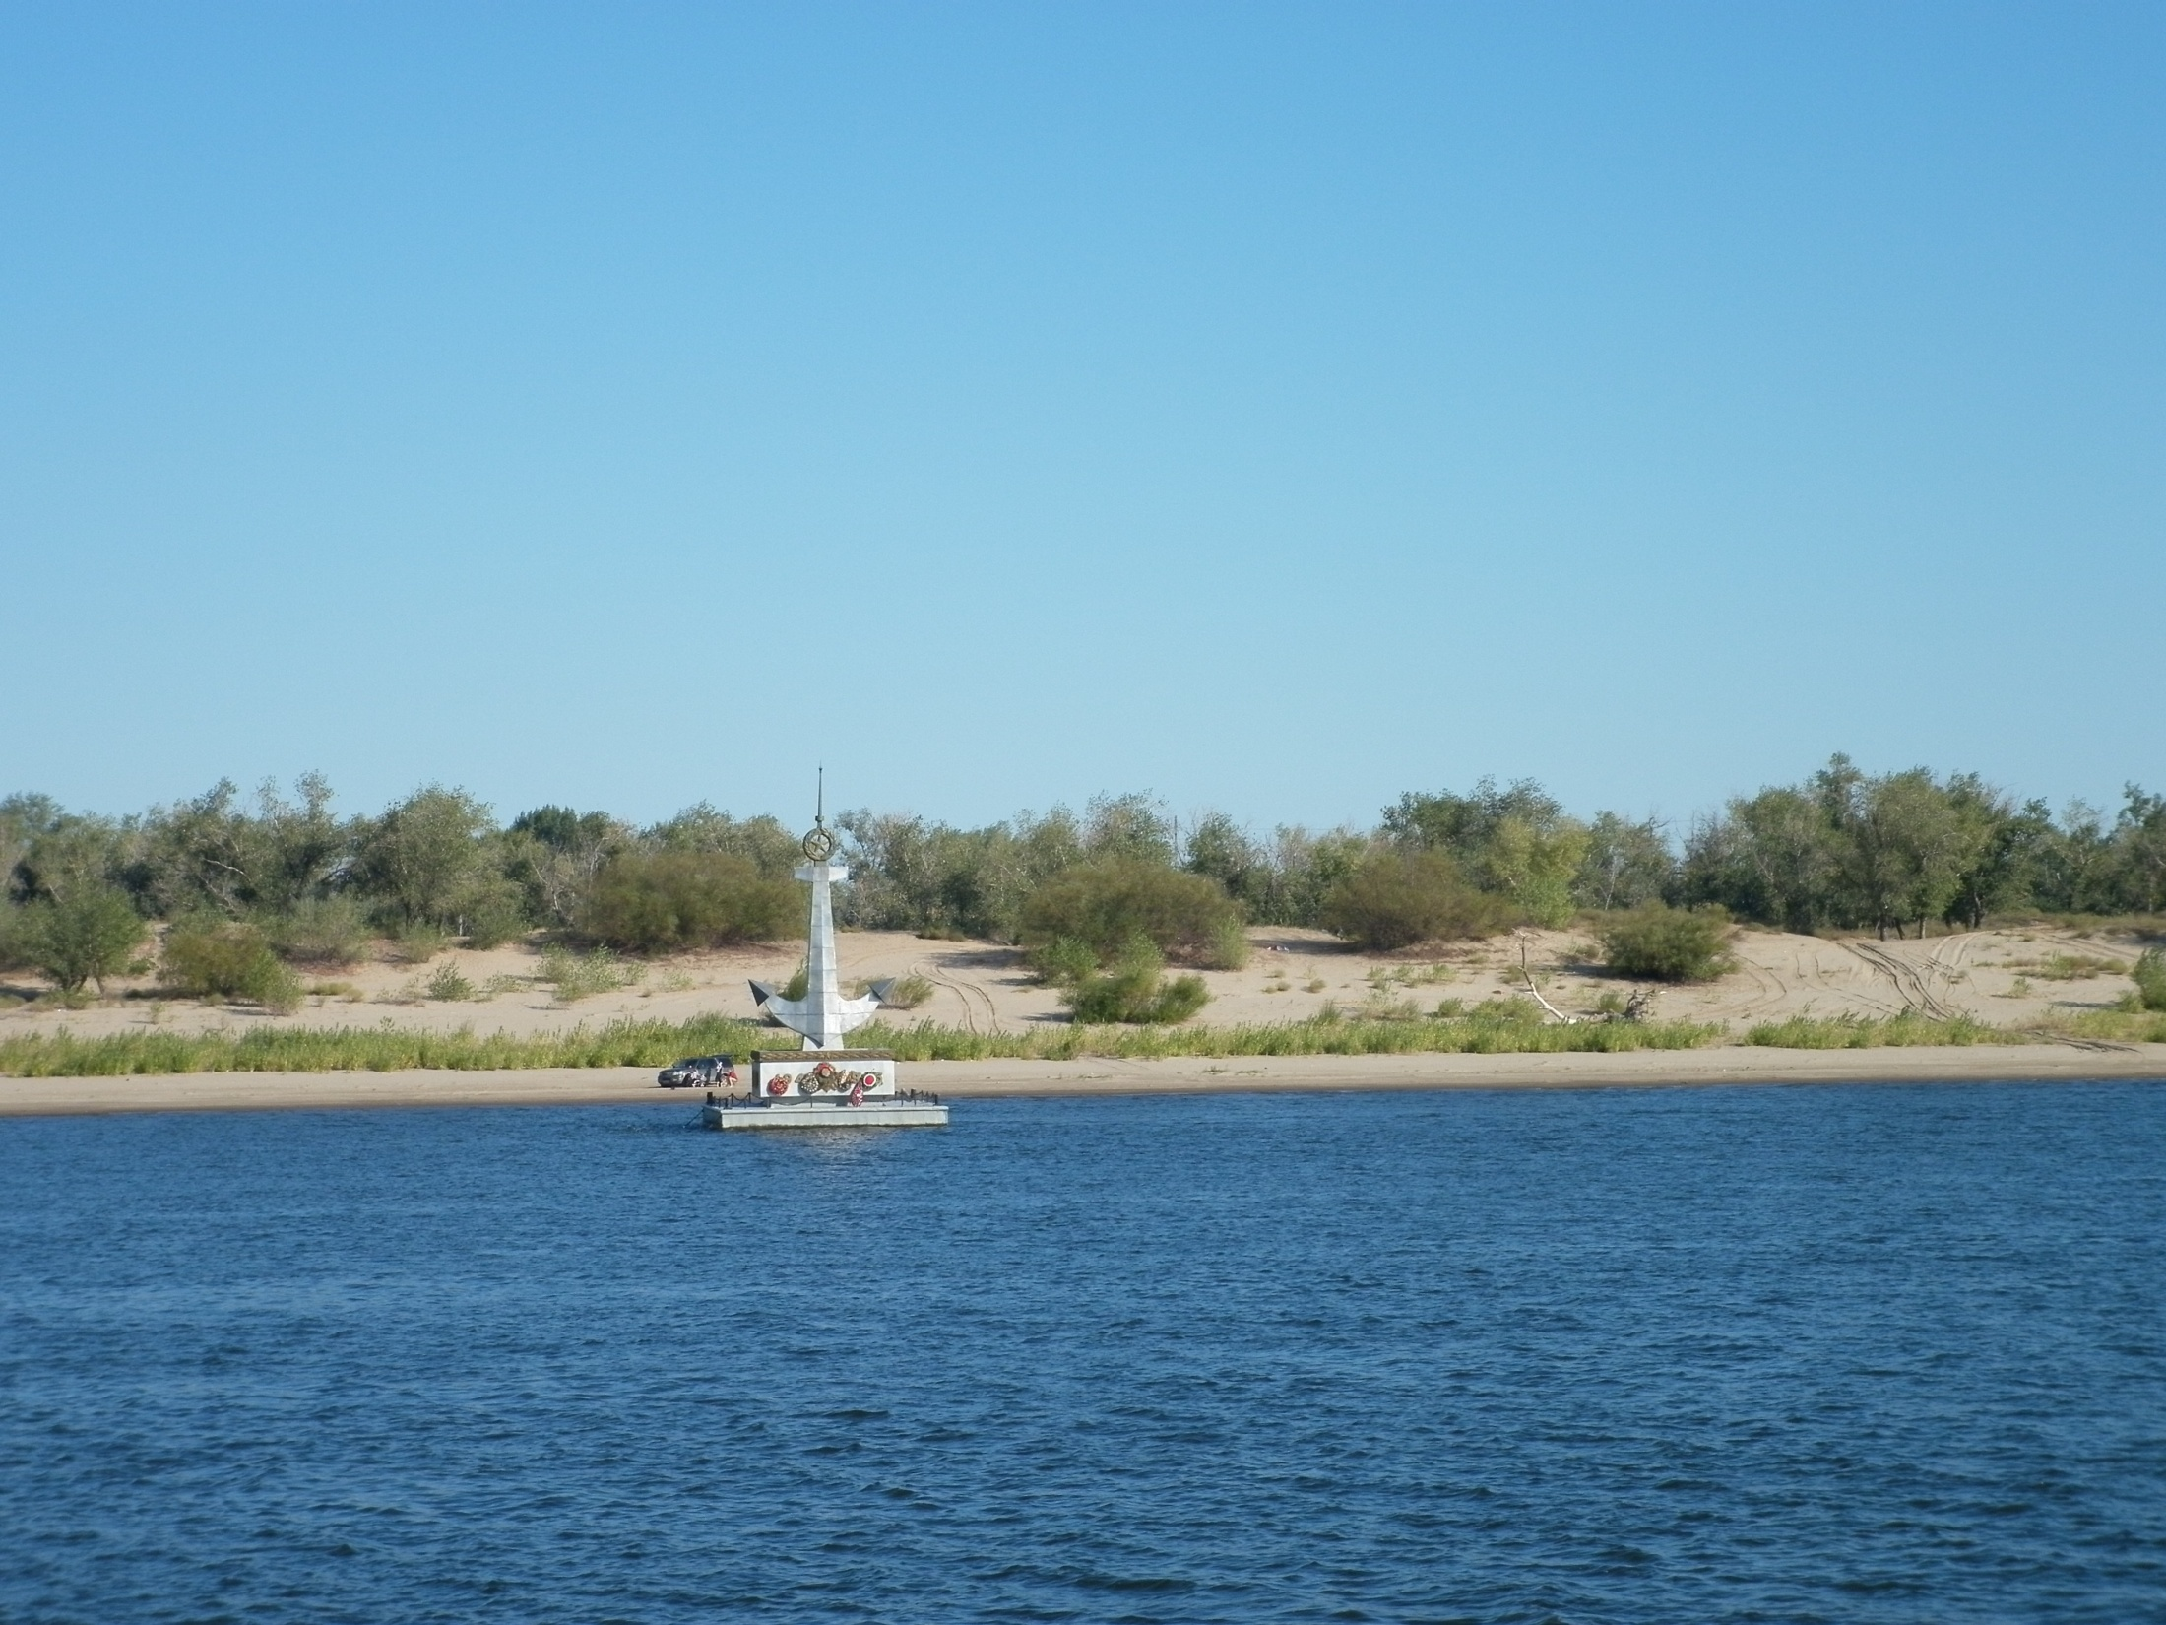

Slide 13
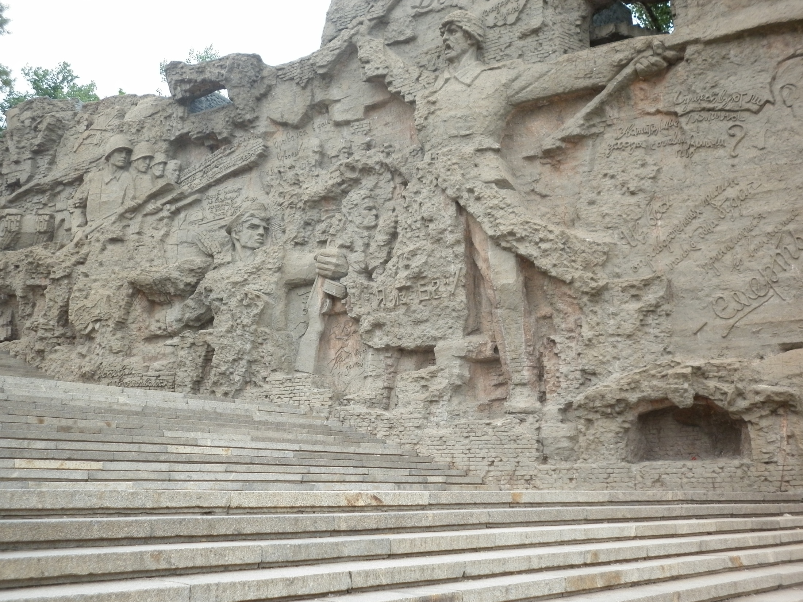

Slide 14
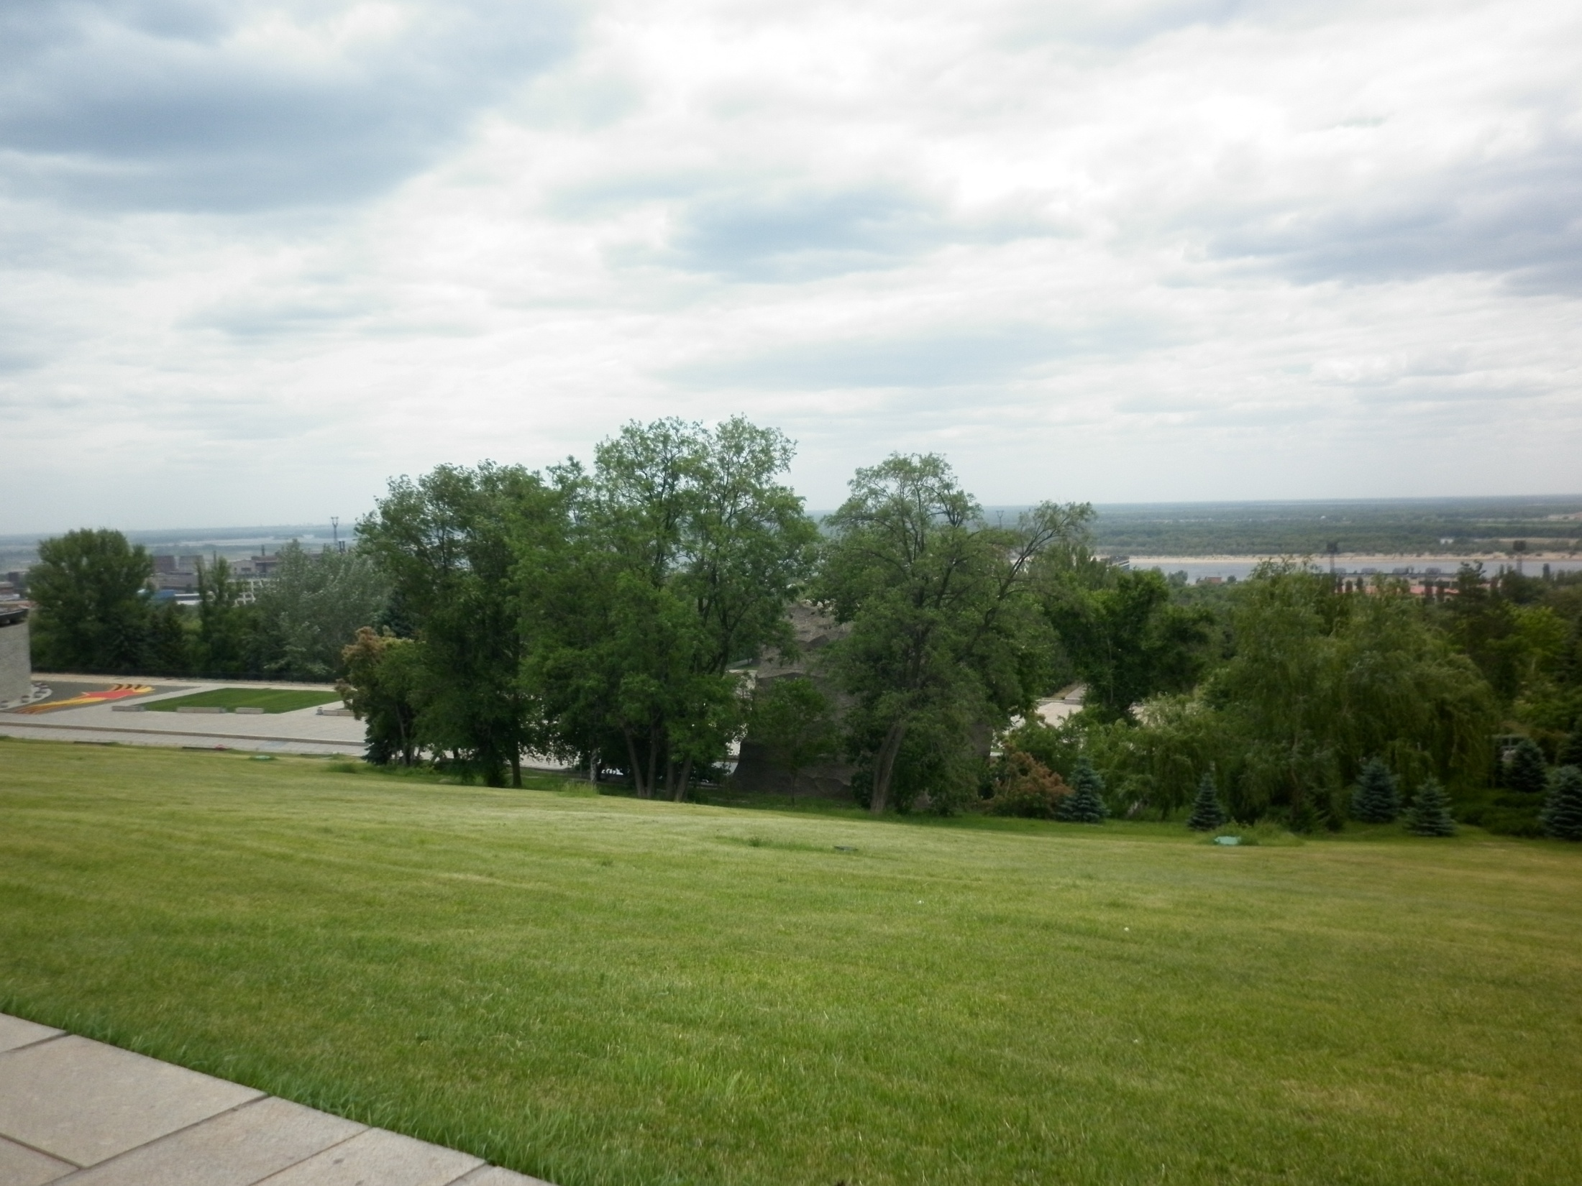
Я прославляю свой родной край…

